Slide 1
Psalm 59 (DNP) t. J.P. Kuijper; m. Genève 1562

Slide 2
Psalm 59 (DNP) t. J.P. Kuijper; m. Genève 1562

Slide 3
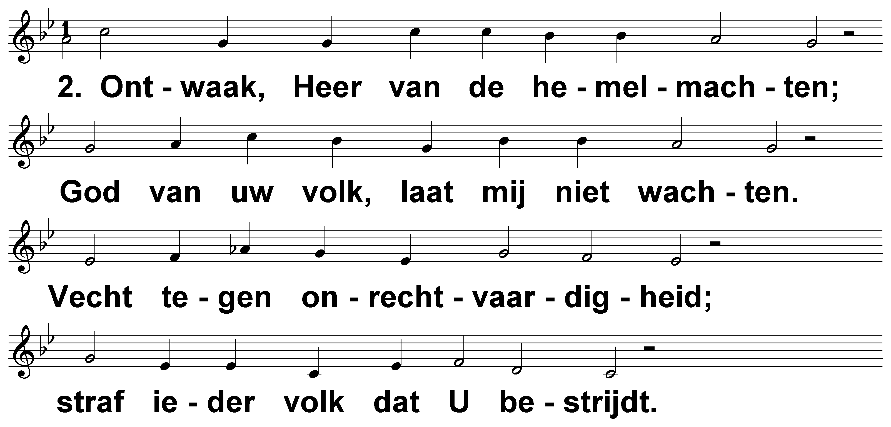
Psalm 59 (DNP) t. J.P. Kuijper; m. Genève 1562

Slide 4
Psalm 59 (DNP) t. J.P. Kuijper; m. Genève 1562

Slide 5
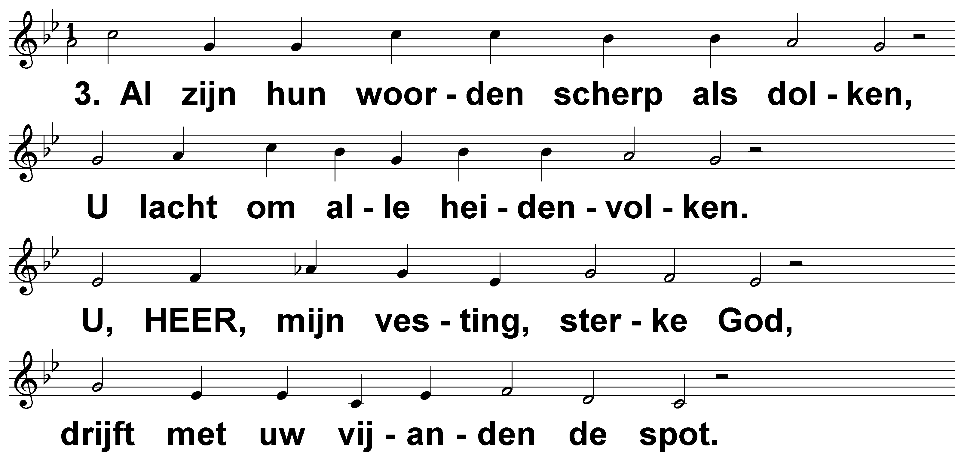
Psalm 59 (DNP) t. J.P. Kuijper; m. Genève 1562

Slide 6
Psalm 59 (DNP) t. J.P. Kuijper; m. Genève 1562

Slide 7
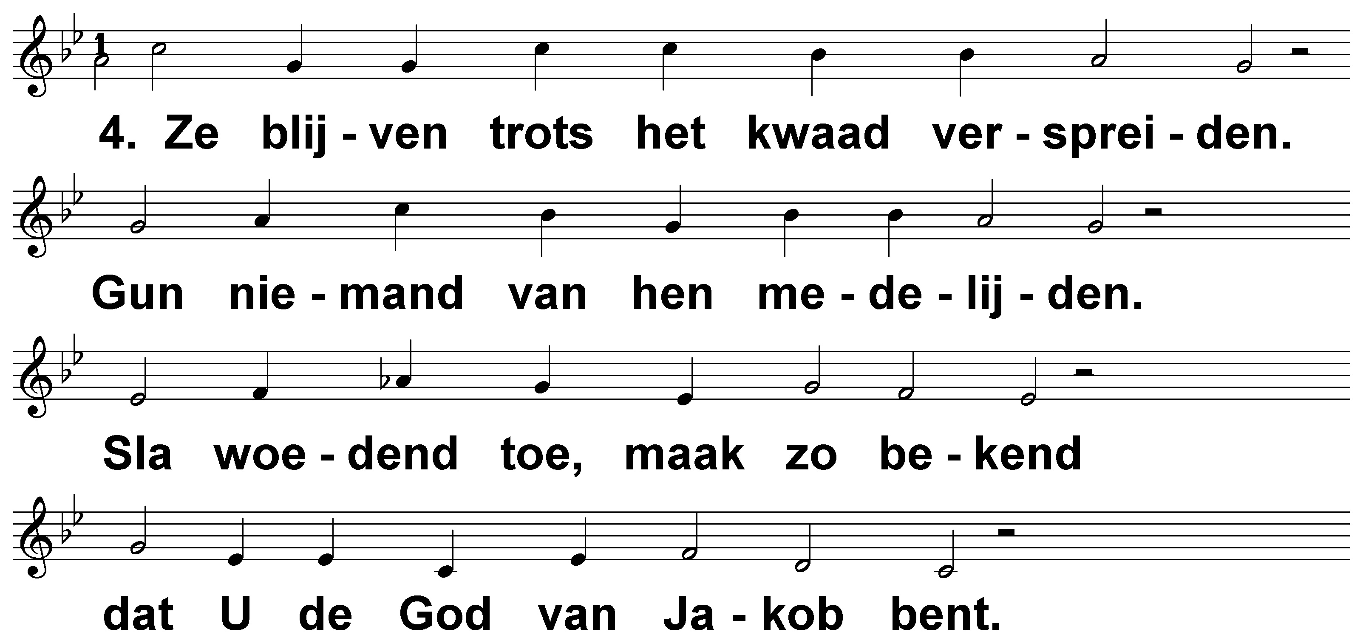
Psalm 59 (DNP) t. J.P. Kuijper; m. Genève 1562

Slide 8
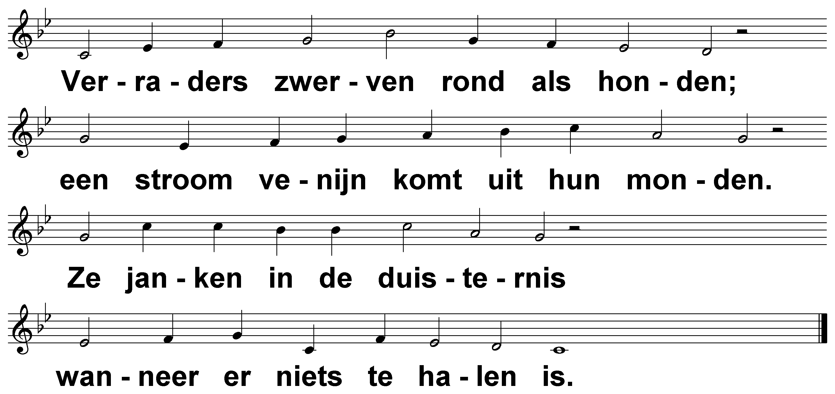
Psalm 59 (DNP) t. J.P. Kuijper; m. Genève 1562

Slide 9
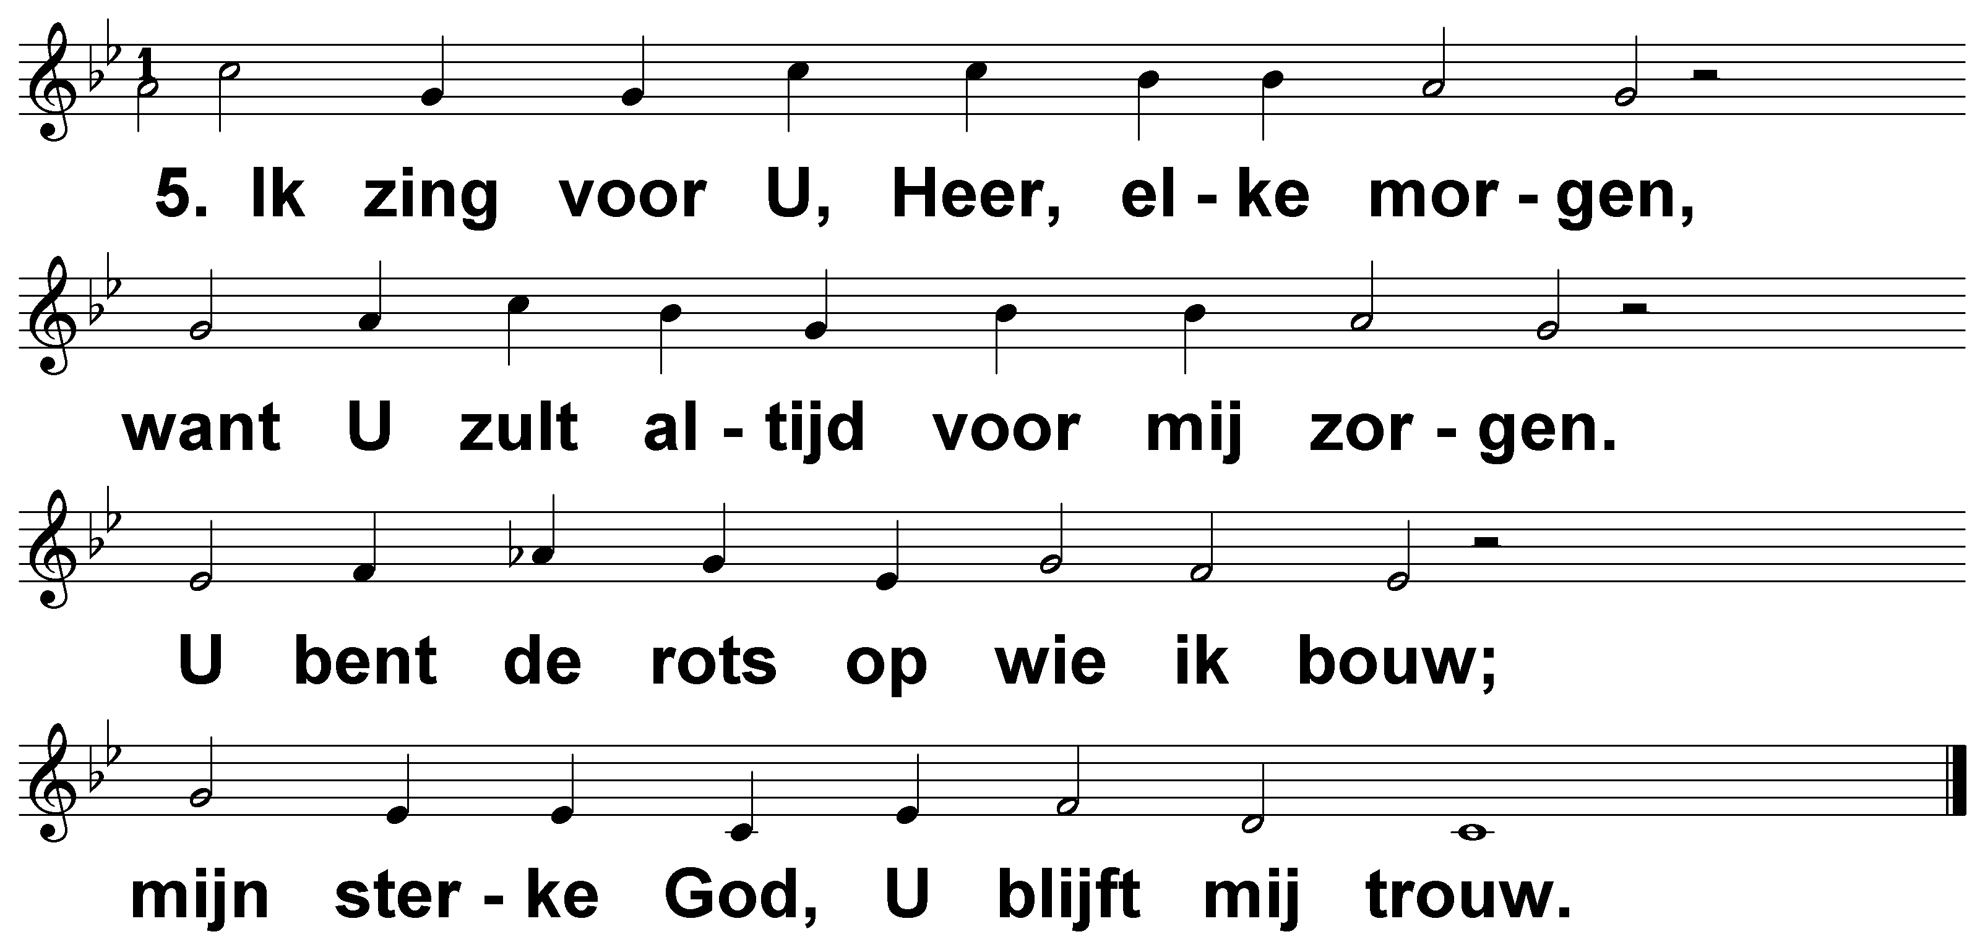
Psalm 59 (DNP) t. J.P. Kuijper; m. Genève 1562

